Slide 1
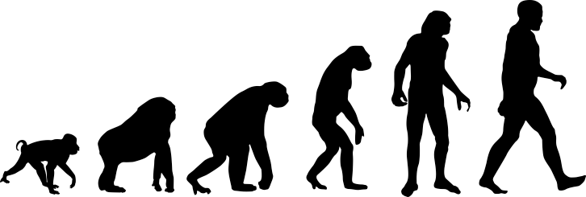
L’ÉVOLUTION DE L’HOMME
Réalisé par: Alonso López et Amaro Sanz

Slide 2
LES PREMIERS PRIMATES
Avant d’entrer dans le vif du sujet… Voilà deux arbres généalogiques des primates jusqu’à l’homme.

Slide 3
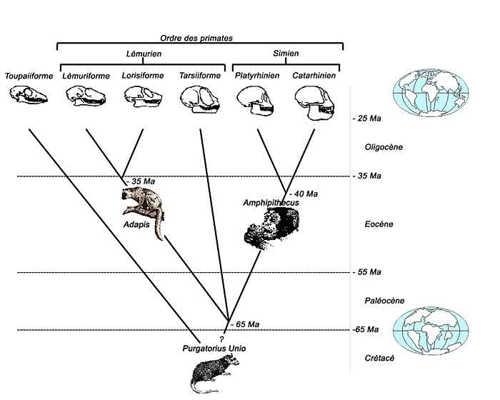
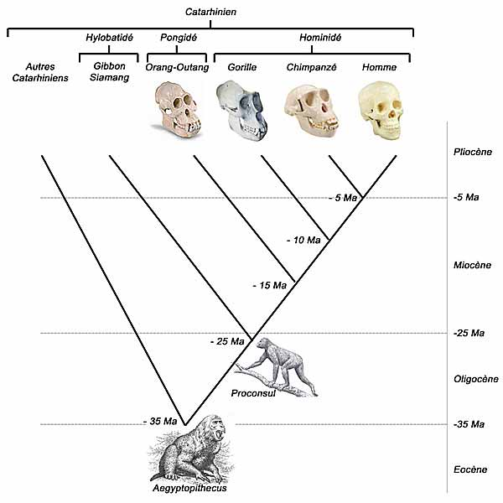

Slide 4
SOUS-ORDRES DES PRIMATES
LES PROSIMIENS (strepsirhini)
LES HAPLORHINIENS (haplorhini)
SINGES DU NOUVEAU MONDE (platyrhini)
SIMIENS (hominoïdes): L’homme, le gorille et le chimpanzé
SINGES DE L’ANCIEN MONDE (catarhini)

Slide 5
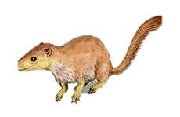
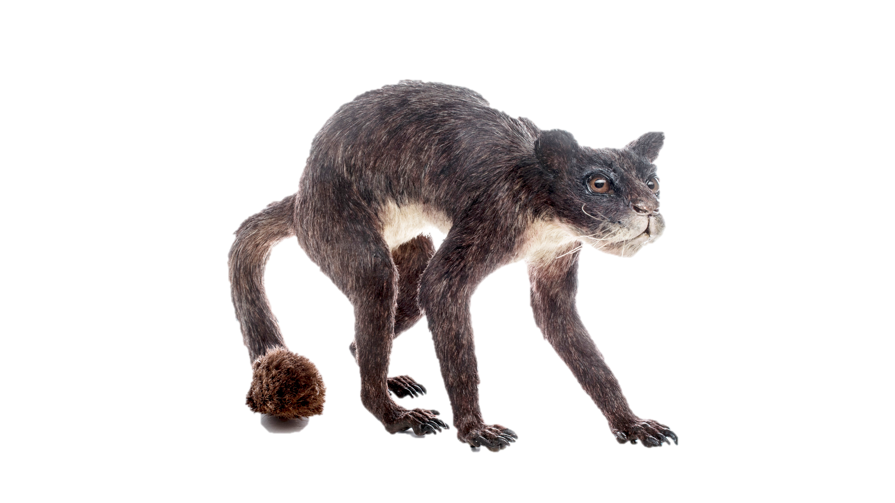
L’ORIGINE DES PRIMATES
PURGATORIUS
PLESIADAPIS
Il est apparu il y a 70 millions d’années
Il mangeait des fleurs et des fruits
Il n’avait que le taille d’un petit rat
Il est apparu il y a 60 millions d’années
Il était un mammifère arboricole
Il se déplaçait à travers des branches des arbres

Slide 6
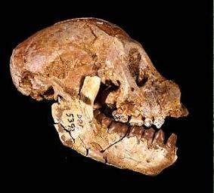
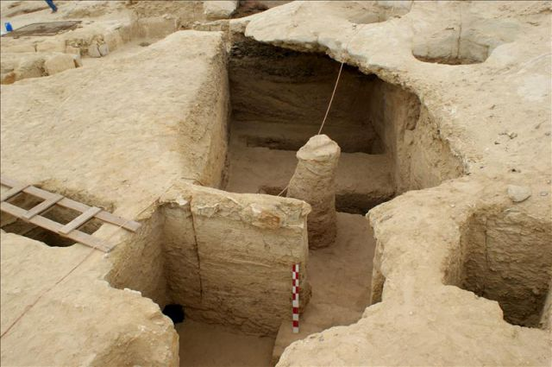
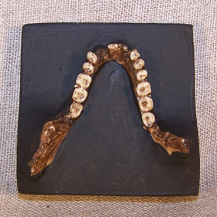
L’ÉGYPTE: LE BERCEAU DES CATARHINIENS
Il y a environ 40 million d’années, trois espèces de catarhiniens ont cohabité en Egypte (Aegyptopithecus, Propliopithecus et Oligopithecus). Ses fossiles ont été rencontrés à la région du Fayoum.
Crâne du Oligopithecus
Site archéologique du Fayoum
Denture du Propliopithecus

Slide 7
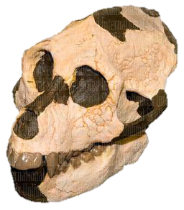
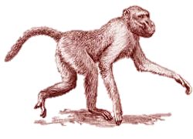
L’Aegyptopithecus
Les fossiles d’Aegyptopithecus sont datés de 29 millions d’années.
Ils étaient des petits singes qui habitaient aux fôrets denses.
Ils avaient un crâne plus globuleuse avec un cerveau plus gros.
Sa denture était composée de 32 dents et présentait des similitudes avec celle des hominides.
Ils se nourrisaient des fibres végétales.

Slide 8
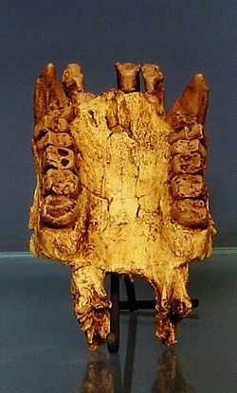
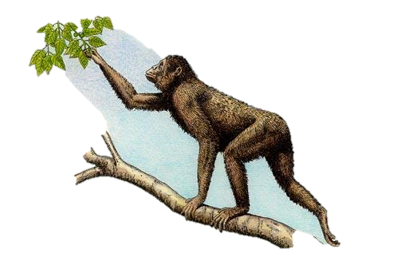
LES PRÉDÉCESSEURS DES HOMINOÏDES
LE MOROTOPITHECUS
LE PROCONSUL
Il a habité en Ouganda il y a 20 millions d’années.
Il pesait environ 40 kg.
Des autres espèces comme le Kenyapithecus étaient très semblambles à lui.
Il y a quatres espèces distinctes de Proconsul qui ont vécu au Kenya.
Taille: De 1,15 à 1,40 m
Age: 16-22 millions d’années
Poids: De 10 à 50 kg

Slide 9
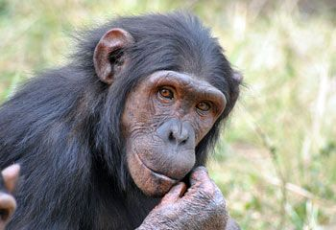
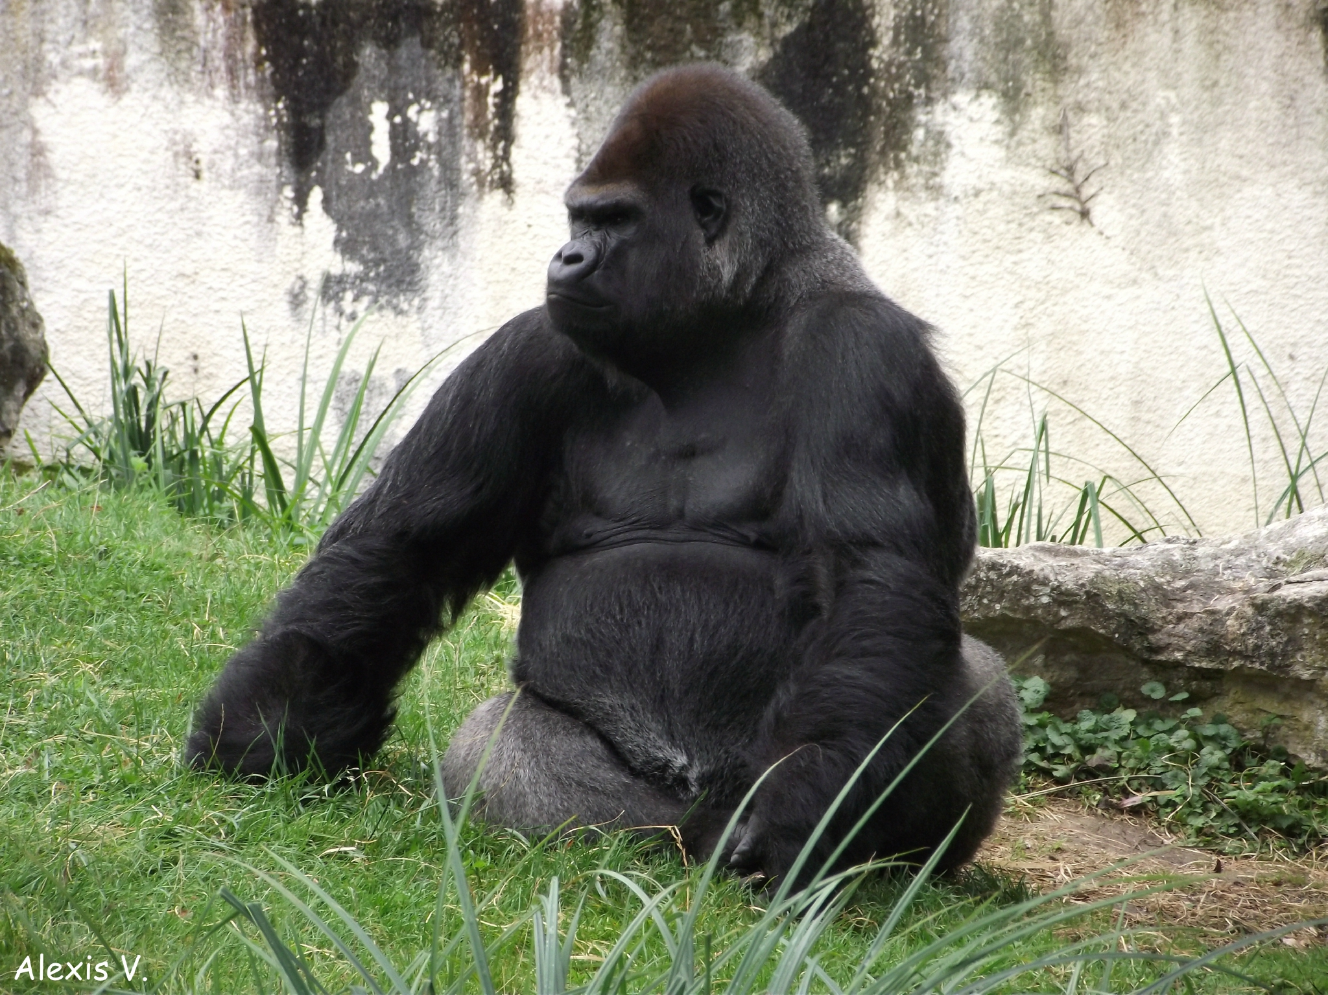
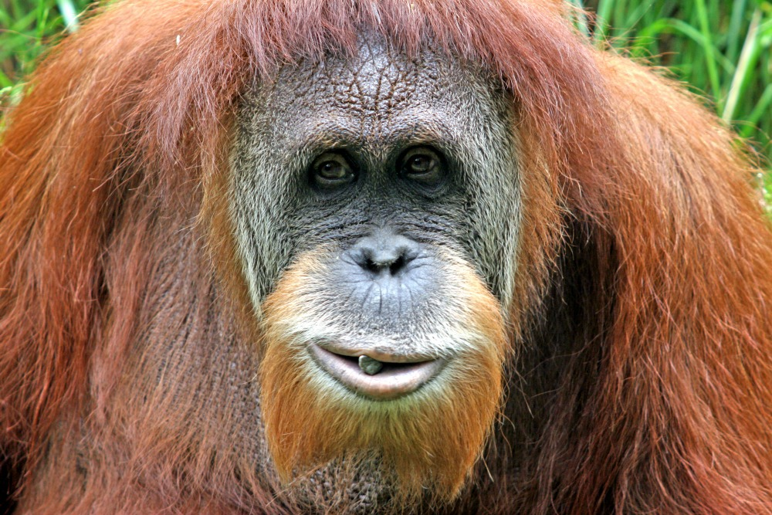
HOMINOÏDES HOMINIDÉS
HOMININÉS
PONGIDÉS
HOMININIS
GORILLINIS
ORANG-OUTANS
Age: 15 millions d’années
Taille: 1,10- 1,40 m
Poids: 40-80 kg
Similarité à 97% avec le génome humain
CHIMPANZÉS
Age: 15 millions d’années
Très intelligents
Similarité à 99% avec le génome humain
GORILLES
Age: 7 millions d’années
Poids: 70-270 kg
Similarité à 98% avec le génome humain
LES HOMMES

Slide 10
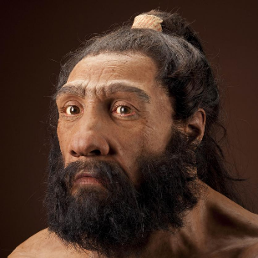
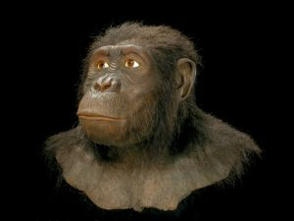
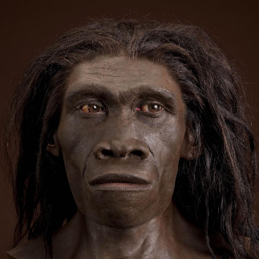
SCHÉMA TEMPOREL SUR L'ÉVOLUTION DES HOMINIDÉS
Australopitecus
Homo
A. anamensis
A. afarensis
A. africanus
H. rudolfensis
H. habilis
H. ergaster
H. erectus
H. antecessor
H. heidelbergensis
H. neanderthalensis
H. sapiens
4
3
2
1
MILLIONS D'ANNÉES DANS LE PASSÉ
NOS JOURS

Slide 11
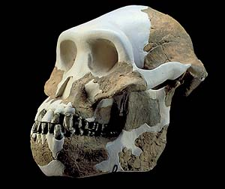
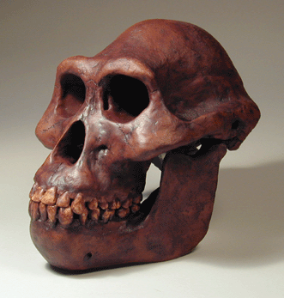
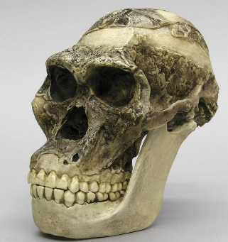
AUSTRALOPITECUS
Hominidés en partie bipèdes qui ont vécu en Afrique orientale lors du Pliocène
ANAMENSIS
AFARENSIS
AFRICANUS
Il a vécu entre environ 4,2 et 3,9 Ma av. J-C
Il a vécu entre environ 4,1 et 3 Ma av. J-C
Il a vécu entre environ 3,5 et 2,5 Ma av. J-C
Il se nourrisait presque exclusivement de végétaux (de graines, de tubercules, de fruits et laîches).
Il était déjà bipède.
Il avait un cerveau relativement réduit (380 à 430 cm3) et une face prognathe.
Importance du dimorphisme sexuel.
Il avait un cerveau plus volumineux (environ 450 à 530 cm3), était gracile et avait des phalanges courbes adaptées au grimper.

Slide 12
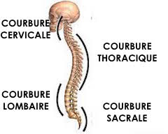
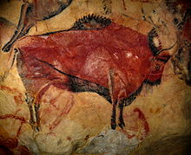
HOMO
- Bipédie permanente:
4 courbures au niveau de la colonne vertébrale.
Un trou occipital avancé à la base du crâne en position verticale.
Bassin large et évasé.
Fémurs obliques par rapport à la verticale.
Un pouce parallèle aux orteils et l'existence d'une voûte plantaire.
Des membres antérieurs raccourcis.
- L'évolution crânienne:
Grande capacité crânienne (> 600 cm3), avec une tendance à augmenter avec
le temps (>1 500 cm3 pour l'Homme de Néandertal et l'Homme moderne).
Arrondissement du crâne.
Aplatissement de la face (disparition du « museau »).
- Activités culturelles:
Vie sociale.
Outils avec le perfectionnement de la taille de la pierre, et diversification de
l'outillage (bifaces, grattoirs, etc.).
Utilisation et puis maîtrise du feu (Homo erectus).
Rites funéraires (attesté à partir d'Homo neanderthalensis).
Arts comme la peinture ou la sculpture (attesté à partir d'Homo sapiens).

Slide 13
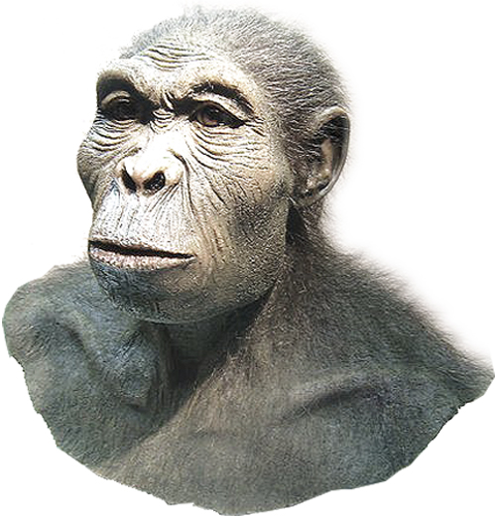
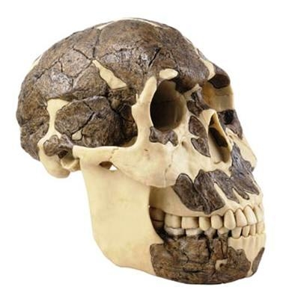
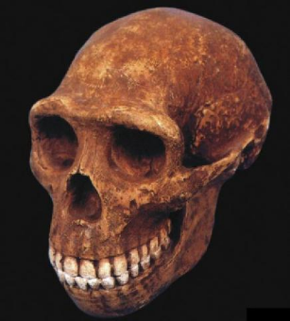
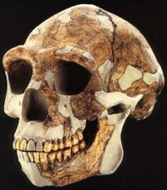
HOMO
RUDOLFENSIS
HABILIS
ERECTUS
Il a vécu entre environ 2,4 et 1,8 Ma av. J-C
Il a vécu entre environ 2,5 et 1,5 Ma av. J-C
Il a vécu entre
environ 1,8 Ma
et 100.000 années av. J-C
Sa capacité crânienne était de 750 cm³ en moyenne, mesurait environ 1,60 m pour un poids d'environ 50 kg.
L' H. rudolfensis vivait en Afrique orientale.
Il avait une capacité crânienne comprise entre 550 et 800 cm3, mesurait environ 1,20 à 1,50 m et pesait de 30 à 40 kg. L’Homo habilis était omnivore et charognard. Il présentait un fort dimorphisme sexuel.
Il mesurait entre 1,50 et 1,65 m, pesait entre 45 et 55 kg et avait une capacité crânienne de 850 à 1 100 cm3.Il était cueilleur, charognard et chasseur. Il a domestiqué le feu et réalisé les premiers bifaces. Il a peuplé toute l'Afrique et l'Eurasie.

Slide 14
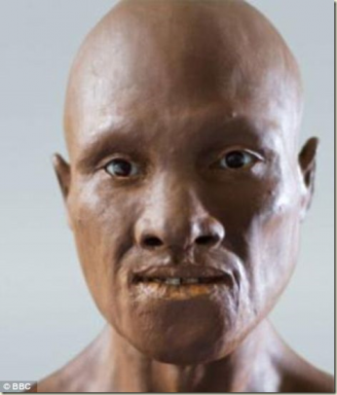
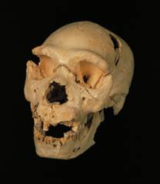
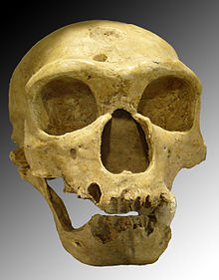
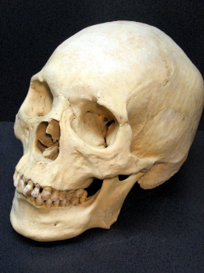
HOMO
HEIDELBERGENSIS
NEANDERTHALENSIS
SAPIENS
Il a vécu entre environ 600.000
et 200.000 années av. J-C
Il a vécu entre environ 180.000 et 100.000 années av. J-C
Il a vécu entre 300.000 et 150.000 années av. J-C
Il avait un cerveau volumineux, un front plus élevé, une silhouette plus élancée, des arcades sourcilières moins fortes, une mâchoire moins allongée et des dents plus petites. La taille pouvait atteindre environ 1,70 m. Il a vécu en Europe et en Afrique.
L'homme de Néandertal réssortait par sa capacité crânienne (1500 cm3), une corpulence souvent très massive et robuste, l'absence de menton, une vaste cavité nasale, son aptitude au langage, son outillage complexe et élaboré, ses rites funéraires, et par être un chasseur carnivore.
Il réssort par la complexité de ses relations sociales, l'utilisation d'un langage articulé élaboré, la fabrication d'outils, le port de vêtements, la domestication de végétales et animales, ainsi que l'aptitude de son système cognitif à l'abstraction. Son volume cerveau est de 1400 cm3.

Slide 15
FIN

